Slide 1
Қазақ тілі
8-сынып
IV тоқсан
Мәдени туризм.
Драмалық шығармалардың тыныс белгілері.

Slide 2


Сабақ мақсаты:
Оқу мақсаты:
8.3.3.1 мәтін құрылымын сақтай отырып, графиктік мәтіндегі (диаграмма, кесте) деректердің маңызды тұстарын анықтап жазу;
8.4.5.1 сөйлем соңында қабаттасып қойылатын тыныс белгілерін дұрыс қолдану.
Бағалау критерийі:
Мәтін құрылымын сақтай отырып, графиктік мәтінді толық жаза алады;
Сөйлем соңында қабаттасып қойылатын тыныс белгілерін дұрыс қолданады.

Slide 3
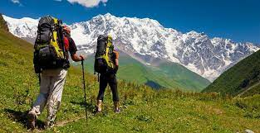
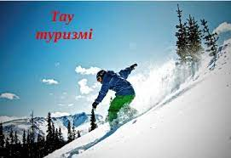
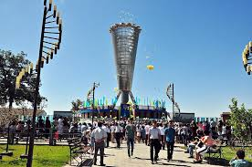
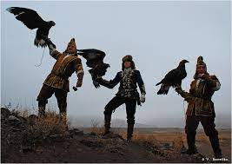
Кіріспе
Туризмнің түрлері
Этнотуризм
Тау туризмі
Емдік сауықтыру туризмі
Мәдени – танымдық туризм
Аңшылық пен балық аулау туризмі

Slide 4
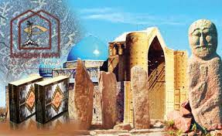
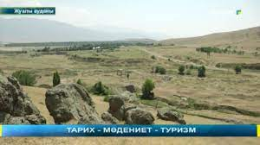
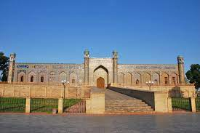
1-тапсырма Графикалық мәтінге сүйене отырып 3 сұрақ құрастырыңыз
Дескриптор:
Графикалық мәтінді негізге ала отырып сұрақтар құрастырады.

Slide 5

Ықтимал жауап
1-сұрақ – Мәдени туризм дегенді қалай түсінесіздер?
2-сұрақ – Киелі жерлердегі қандай құнды ескерткіштерді білесіздер?
3-сұрақ – Қазақстанда мәдени туризм бар ма?

Slide 6
Мәтін
Қазақстан - көптеген тарихи және мәдени, географиялық ескерткіштері бар, тарихи және мәдени мұраға бай мемлекет, ал бұл мәдени туризмнің сәтті дамуының кепілі десе болады. Бүгінгі таңда мәдени туризм - туризмнің ең танымал түрлерінің бірі болып есептеледі. Бүкіл әлемде сияқты, біздің елде мәдени туризм жеке бағытқа бөлініп, жыл сайын одан әрі дамып келе жатыр.
Оған мысал - Инвестициялар және даму министрлігі дайындап, Қазақстан Республикасы Үкіметінің 2014 жылғы 19 мамырдағы № 508 қаулысымен бекітілген «Қазақстан Республикасында 2020 жылға дейінгі туристік саланы дамыту» тұжырымдамасында мәдени туризм Қазақстанның басым туристік өнімдерінің бірі ретінде айқындалған.
Сонымен бірге, аталған Тұжырымдамада көзделген туристік кластерлерде тарихи-мәдени мұра объектілері, соның ішінде тарихи-мәдени, археологиялық қорық-мұражайлардың құрамындағы көптеген көне сәулет өнерінің ескерткіштері - кесенелер, мешіттер, қорғандар, петроглифтер туристік қызығушылық объектілері болып табылады.

Slide 7
2-тапсырма. Мәтіндегі негізгі ақпараттарды қолдана отырып, графиктік мәтін сызбасын толтырыңыз.
Дескриптор:
Мәтіндегі ақпараттарға анализ жасайды ;
Ақпараттарды сұрыптап, диаграмма құрады.
Қазақстан

Slide 8
Ықтимал жауап
Географиялық ескерткіштері бар
Сәулет өнерінің ескерткіштеріне
Тарихи мұраға бай
Қазақстан
Кесенелер, мешіттерге
Мәдени мұраға бай
Петроглифтерге бай

Slide 9
3-тапсырма. Берілген үзіндіден сөйлем соңында қабаттасып келген тыныс белгілерін табыңыз.
.
Іліп тұр тауларға,
Дамылдап тірлік қалған ба
Селк етіп, секем алып қарадың – ау,
Қай таудың киігі едің, қарағым – ау
М.Мақатаев
Дескриптор:
Берілген үзіндіден сөйлем соңында қабаттасып келген тыныс белгілерін табады.

Slide 10

Ықтимал жауап
Іліп тұр тауларға,
Дамылдап тірлік қалған ба ?!
Селк етіп, секем алып қарадың – ау,
Қай таудың киігі едің, қарағым – ау ?!
М.Мақатаев
Дескриптор:
Берілген үзіндіден сөйлем соңында қабаттасып келген тыныс белгілерін табады.

Slide 11
Қосымша тапсырма
Ғаламтор желісін қолданып,
Қазіргі таңда Қазақстанда мәдени туризмді
дамыту маңызды ма тақырыбында өз ойыңды
білдіріп, постер құрастыр.

Slide 12
Кері байланыс
«3-2-1»
Сабақтағы 3 маңызды ақпарат;
Қиындық тудырған 2 мәселе;
Сабақта ұнаған 1 аспект.

